Slide 1
OLGU
23 yaş kadın hasta
4 gündür devam eden ishal şikayetiyle başvuruyor
Bilinen sistemik hastalığı, ilaç kullanımı yok
Hastaya nasıl yaklaşmalıyız?

Slide 2
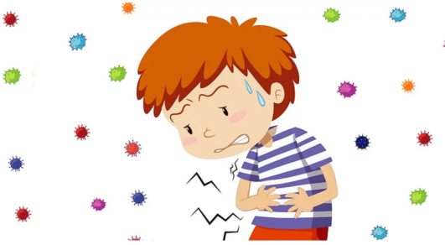
İSHALLİ HASTAYA YAKLAŞIM
Araş. Gör. Dr. Kübra Şentürk
14.06.2022

Slide 3
Amaç
Erişkin hastalarda ishale yaklaşım hakkında bilgi vermek

Slide 4
Öğrenim hedefleri
İshalin tanımını yapabilmek
İshali sınıflandırabilmek
İshal etiyolojisini sayabilmek
İshalde birinci basamakta istenecek tetkikleri sayabilmek
İshal tedavisini planlayabilmek
Sevk kriterlerini sayabilmek

Slide 5
Sunum Planı
Tanım
Epidemiyoloji
Patofizyoloji
Sınıflandırma
Etiyoloji
Anamnez ve fizik muayene
Tetkik
Tedavi planı
Sevk kriterleri

Slide 6
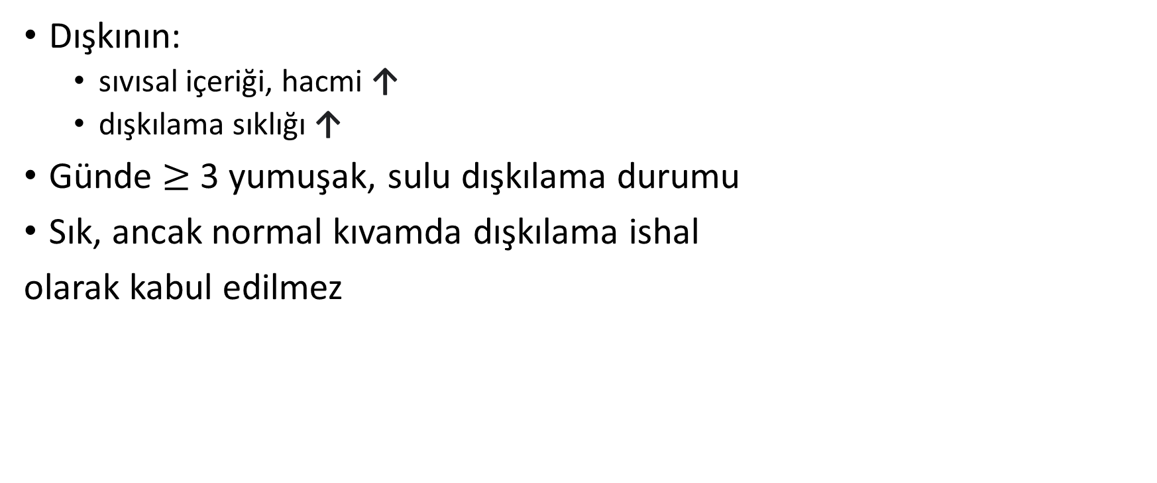
Tanım
Dışkının:
  sıvısal içeriği, hacmi ↑
  dışkılama sıklığı ↑
Günde $≥$3 yumuşak, sulu dışkılama durumu
Sık, ancak normal kıvamda dışkılama ishal
olarak kabul edilmez
Notes:
Bozulmuş su emilimi ve/veya bağırsak tarafından aktif su salgılanması nedeniyle dışkıdaki artan su içeriğini yansıtır

Slide 7
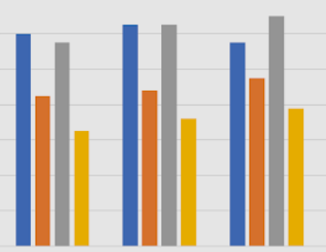
Epidemiyoloji
İshale bağlı hastalıklar dünyada yılda 2,5 milyon ölümden sorumlu
Enfesiyöz ishalli hastalıklar, dünyada morbidite ve mortalite nedeni olarak 2. sırada
< 5 yaş, ölümlerin %18’ i
Kronik ishal prevalansı yetişkinlerde %1-5
ABD’de:
  Yılda yaklaşık 48 milyon gıda kaynaklı ishalli hastalık
  128.000'den fazla hastaneye yatış
  3.000 ölüm

Slide 8
Epidemiyoloji
Gelişmekte olan ülkelerde, akut ishalin nedenleri hala büyük ölçüde kontamine gıda ve su kaynaklarıyla ilgili
Türkiye’de
  Tüm yaş gruplarında 13.sırada ( %1,2 )
  0-14 yaş, 4. sırada ( %6,2 )
  Ölüme neden olan hastalıkların %1,5’ i AGE
Notes:
Bu da önlenebilir bir halk sağlığı olduğunun göstergesi

Slide 9
Patofizyoloji
Suyun bağırsaklardan emilimi:
  Besin ve elektrolitlerin oluşturduğu solüt materyalin luminal transportu sırasında oluşan osmotik güçlerin etkisiyledir
Normalde:
  Emilim ve sekresyon eş zamanlıdır; emilim daha fazladır
Emilimde azalma veya sekresyonda artış olması intraluminal sıvı miktarının artmasına ve sonuç olarak ishale neden olur

Slide 10
Sınıflandırma
Akut
Akut başlayan ≤ 14 gün
Persistan
14-30 gün
Kronik
$≥$ 30 gün
≥ 30 gün
Akut ishalin bağırsak epiteli iyileşmesindeki gecikme nedeniyle

Slide 11

ishal
akut
enfeksiyöz
non
enfeksiyöz
kronik
non
enfeksiyöz
paraziter
bakteriyel
viral
aciller
ekstra
intestinal
ilaç kaynaklı
enfeksiyöz
viral
bakteriyel
paraziter
sulu
yağlı
inflamatuar
inflamatuar
non
inflamatuar

Slide 12
Akut İshal Etiyolojisi
Enfeksiyöz Nedenler
Viral
  Norovirüs
  Rotavirus
  Enterik adenovirüs (serotip 40,41)
  Coronavirus
  Astrovirüs
  CMV
  HIV
Notes:
Norovirus, erişkinde sporodik ve epidemik en sık ishal etkeni, Dünya’ da viral gastroenteritlerin %80’ inden sorumlu
Norovirus: Bulaşma:Yuvalarda, göçmen kamplarında, tatil yapılan kamplarda, hastanelerde, okullarda, restoranlarda, gemilerde, askeri birliklerde,

Slide 13
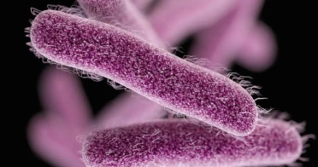
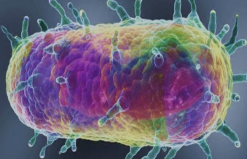
Akut İshal Etiyolojisi
Enfeksiyöz Nedenler
Bakteriyel
  Shigella spp
  Salmonella spp
  E.coli spp
  C.jejuni
  Yersinia spp
  V.cholerae
  C.difficile
Notes:
Bakteriyel enfeksiyonlar daha çok seyahat, komorbiditeler ve gıda kaynaklı hastalıklarla ilişkilidir
Türkiye’ de en sık bakteriyel etkenler; Campylobacter, Salmonella, Shigella

Slide 14
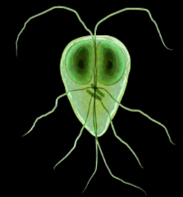
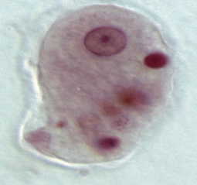
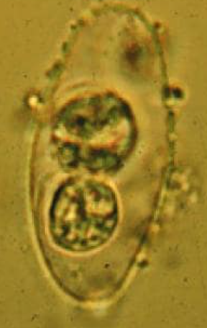
Akut İshal Etiyolojisi
Enfeksiyöz Nedenler
Paraziter
  Giardia intestinalis
  E.histolytica
  Cryptosporidium parvum
  Balantidum coli
  Isospora belli
  Cyclospora cayetanensis
  Strongyloides

Slide 15
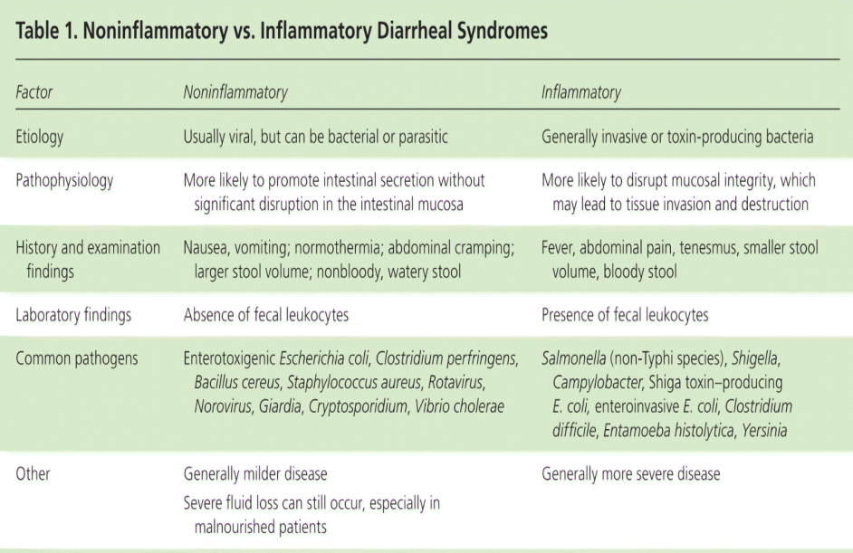
Wendy Barr, Andrew Smith, Acute Diarrhea in Adults: American Family Physician, 2014 Feb 1;89(3):180-189.
Notes:
Bağırsak mukozasında önemli bir bozulma olmaksızın bağırsak sekresyonu artar
Mukozal bütünlüğü bozma olasılığı daha yüksektir, bu da doku invazyonu ve yıkımına neden olabilir

Slide 16
Akut İshal Etiyolojisi
Nonenfeksiyöz Nedenler
Acil yaklaşım gerektiren durumlar
  Akut apandisit, İntususepsiyon, Divertikülit, İskemik enterokolit, Mezenter arter/ven oklüzyonu
İlaç kaynaklı
  Antibiyotikler, Laksatifler, Antiasitler, PPI, Antineoplastikler, SSRI, oral Mg,
  C vitamini
Ekstraintestinal Enfeksiyonlar
Notes:
Ab:eritromisin, amoksisilin klavulanat,
Ekstraintestinal Enfeksiyonlar: Sepsis, Üriner sistem enfeksiyonu ,Solunum yolu enfeksiyonu,

Slide 17
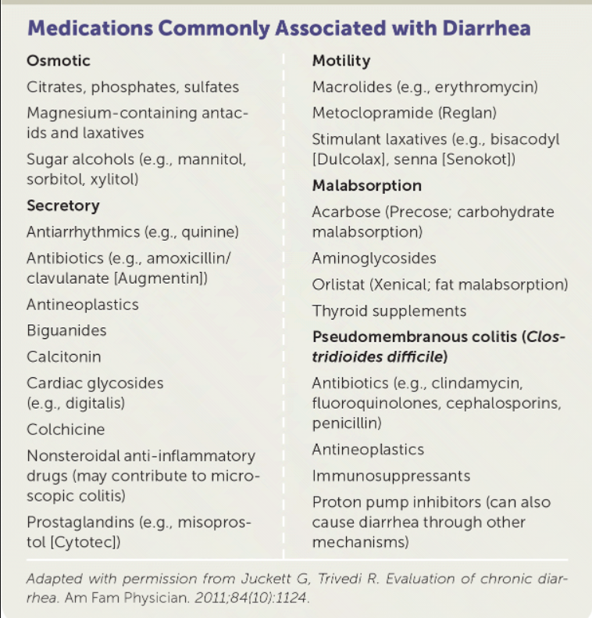
Nonenfeksiyöz Nedenler

Slide 18
Kronik İshal Etiyolojisi
Enfeksiyöz Nedenler
Viral
Bakteriyel
Paraziter
Notes:
Ülserleyici viral enfeksiyonlar (örneğin, herpes simpleks, sitomegalovirüs
İmmün yetmezliği olanlarda Campylobacter veya Salmonella gibi akut diyarenin yaygın enfeksiyöz nedenleri kalıcı ishale neden olabilir. Psödomembranöz kolit ( Clostridioides difficile)
İnvaziv bakteriyel enfeksiyon (örneğin, tüberküloz, yersinia
Parazit giardia, İstilacı parazit enfeksiyonu (örneğin, Entamoeba
Wipple hastalığı:

Slide 19
Kronik İshal Etiyolojisi
Nonenfeksiyöz Nedenler
Sulu İshal
Fonsiyonel bozukluklar
Sekretuar bozukluklar
Yağlı İshal
Malabsorbtif bozukluklar
Sindirim bozuklukları
İnflamatuar İshal
Ozmotik bozukluklar

Slide 20
Kronik İshal Etiyolojisi
Nonenfeksiyöz Nedenler
Sulu İshal
  Fonsiyonel bozukluklar
  Fonsiyonel diyare, İrritabl bağırsak sendromu (İBS)
  Sekretuar bozukluklar
  Yağ asidi malabsorbsiyonu, Endokrin bozukluklar, Alkolizm, Mikroskobik kolit, Noroendokrin tümörler, Vaskülitler
  Ozmotik bozukluklar
  Karbonhidrat malabsorbsiyonu, Çölyak hastalığı
Notes:
Rekürren karın ağrısı (>6 ay önce başlayıp son 3 ayda her hafta, haftada en az 1 gün olmalı) ve aşağıdaki 3 semptomdan 2’si olmalıdır:Defekasyon ilişkili ağrı Defekasyon sıklığında değişiklik Gayta şeklinde değişiklik
Endokrin bozukluklar:hipertiroidi
Noroendokrin tümörler: karsinoid sendrom
Vaskülitler:Behçet

Slide 21
Kronik İshal Etiyolojisi
Nonenfeksiyöz Nedenler
Yağlı İshal
  Malabsorbtif bozukluklar
  Amiloidoz, Kronik mezenterik iskemi
  Sindirim bozuklukları
  Hepatobiliyer bozukluklar, Pankreas ekzokrin yetmezliği
Notes:
Karbonhidrat malabsorpsiyonu (örneğin, laktoz, fruktoz); yağlı bir malabsorptif ishale de neden olabilir
Yetersiz lümen safra asidi: Distal ileal hastalık veya rezeksiyon öyküsü,
Çölyak hastalığı; yağlı bir malabsorptif ishale de neden olabilir
Pankreas ekzokrin yetmezliği: Diabetes mellitus, kistik fibroz, kronik pankreatit öyküsü

Slide 22
Kronik İshal Etiyolojisi
Nonenfeksiyöz Nedenler
İnflamatuar İshal
İnflamatuar bağırsak hastalığı
Kolorektal kanser
Radyasyon koliti
İskemik kolit
Notes:
inflamatuar ishal: Kanlı veya pürülan dışkı, Fekal lökositler, kan, laktoferrin veya kalprotektin varlığı
İskemik kolit (genellikle akut fakat kronik olabilir)

Slide 23
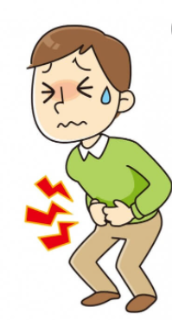
Öykü
Hasta gerçekten ishal mi?
Fekal inkontinans
Fekal inpaction
ekarte edilmeli
Notes:
Fekal inkontinans: anamnez klinik şüphe varsa rektal tuşe(anal sfinkter tonusu)
Fekal inpaction: kronik kabızlığı olan hastalarda anüsten dışarı atılamayan büyük sertleşmiş gaytanın varlığı, impakte gaytanın etrafından sızan sekresyonun anüsten dışarı gelmesi hali hasta tarafından ishal olarak tanımlanabilir

Slide 24
Öykü
Hastanın yaşı
İshalin başlangıç zamanı ve süresi
Dışkının özelliği (sulu, kanlı, mukuslu)
Dışkılama sıklığı ve miktarı
Kusma olup olmadığı: Kusmanın sayısı ve süresi
Ateş varlığı
Karın ağrısı (kramp veya tenezm) varlığı: Karın ağrısının yeri, özelliği
İshalden önceki beslenme durumu
Benzer semptomlara sahip kişilerin varlığı
Yakın zamandaki şüpheli gıda alımı
Gebelik durumu
Seyahat öyküsü
İçme suyu kaynağı
Hastalığın ortaya çıktığı yer (bakımevi, hastane)
Meslek (çocuk veya yaşlı bakımevi çalışanı, çocuk servisi hemşiresi vb.)
Altta yatan hastalık varlığı: Diyabet, kalp, kronik akciğer hastalığı, kronik böbrek yetmezliği, HIV
Kullanılan ilaç: Laksatif, antibiyotik, antasit, PPI, kolşisin, alkol, steroid
Notes:
Kusma ön planda: besin zehirlenmesi ( bakteri toksinine bağlı ) veya virüsler
İnvaziv bakteriyel (inflamatuar) ishali daha çok düşündüren semptomlar arasında ateş, tenesmus ve aşırı kanlı dışkı bulunur.
Gebe kadınlarda 12 kat artmış listeriyoz riski vardır

Slide 25
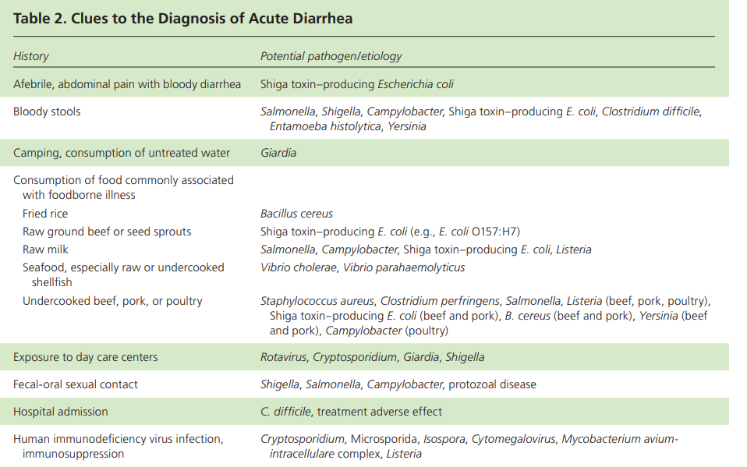
Öykü
Wendy Barr, Andrew Smith, Acute Diarrhea in Adults: American Family Physician, 2014 Feb 1;89(3):180-189.

Slide 26
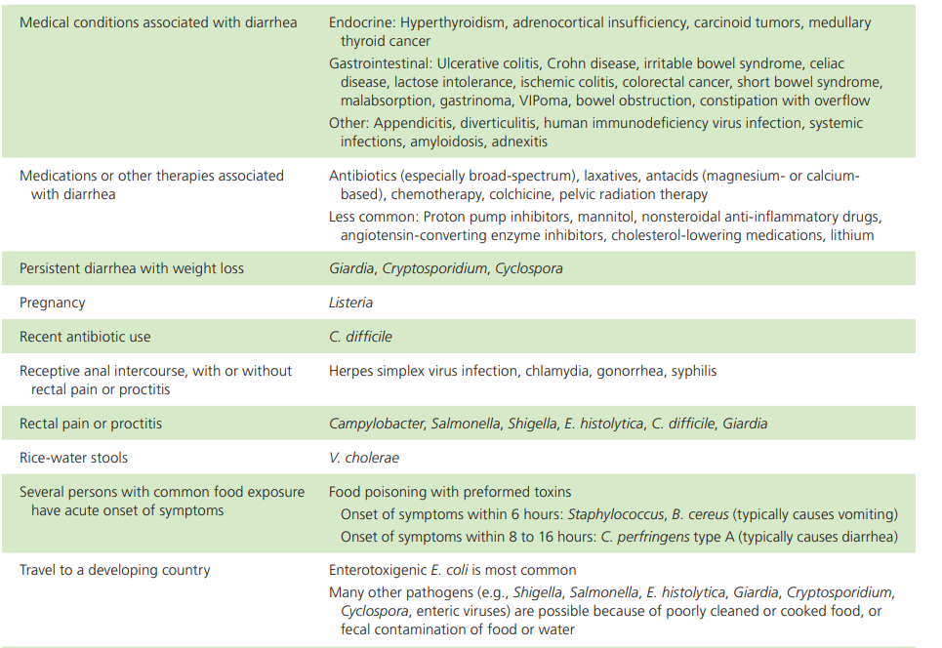
Öykü
Wendy Barr, Andrew Smith, Acute Diarrhea in Adults: American Family Physician, 2014 Feb 1;89(3):180-189.

Slide 27
Fizik Muayene
İlk olarak Dehidratasyon belirtileri aranmalı
Vital bulgular;
  Nabız (taşikardi)
  Ateş
  Kan basıncı (ortostatik hipotansiyon)
  Solunum sayısı (takipne)
Oligüri/anüri
Kapiller dolum zamanı
Cilt turgoru
Mukozalardaki kuruluk
Göz kürelerinde çöküklük

Slide 28
Dehidratasyon derecesi
 | Hafif | Orta | Ağır
Bilinç durumu | Uyanık, aktif, hazır | Huzursuz, tedirgin | Uykuya meyilli veya bilinçsiz
Göz küreleri | Normal | Çökük | Aşırı çökük ve kuru
Gözyaşı | Var | Var ya da Yok | Yok
Mukozalar | Nemli veya hafif kuru | Kuru | Çok kuru
Susama | Artmış | Artmış, su içmeye istekli | Zorla içiyor veya içemeyecek kadar güçsüz
Cilt turgoru | Eski haline hemen geri dönüyor | Eski haline yavaş geri dönüyor (>1 sn) | Eski haline çok yavaş geri dönüyor (>2 sn)
Postural hipotansiyon | Yok | Yok veya var | Var
Nabız | Normal | Normal | Taşikardi veya Bradikardi

Slide 29
Fizik Muayene
Batın muayenesi
  İnspeksiyon
  Oksültasyon
  Palpasyon
  Perküsyon
Rektal muayene
Notes:
Ateş, inflamatuar ishali daha çok düşündürür
Akut ishalde batında defans, rebound, rijidite olmamalı
Kan, rektal hassasiyet ve dışkı kıvamını değerlendirmede rektal muayene yardımcı olabilir.

Slide 30
Fizik Muayene
Ekstraintestinal bulgular
Göz muayenesi (üveit)
Eklemler (artrit)
Akciğer (plevral efüzyon)
Kalp (perikardiyal efüzyon)
Deri (eritema nodozum, piyoderma gangrenosum)
Notes:
İBH için düşündürür

Slide 31
Birinci Aşama Tetkikler
Tam kan sayımı
Gayta incelemesi
  Gaytada gizli kan
  Gayta mikroskopisi
  Gaytada parazit incelemesi
  Gayta kültürü
Ayakta düz batın grafisi
Elektrolitler
ESR, CRP
Böbrek fonksiyon testleri
TSH, sT4
Total ve direkt bilirubin, ALT, AST, GGT
Notes:
Anemi kan kaybını, trombositoz inflamasyonu gösterir. Eozinofili, gıda alerjileri için anlamlıdır. Lenfopeni ise immün yetmezlikler ve protein kaybettiren enteropatileri düşündürmelidir.
Dışkının mikroskopik incelemesinde lökosit varlığı mukozal inflamasyonu gösterir

Slide 32
Akut İshalde Tetkik
Çoğu akut ishalde test genellikle gerekli değildir !!
Akut ishalli hastada laboratuvar değerlendirmesi gerektiren durumlar:
Hipovolemi bulgularıyla birlikte ileri derecede ishal
Kan ve mukus içeren, az miktarda sık sık kanlı dışkılama
Günde ≥ 6 kez dışkılama veya > 48 saat devam eden ishal
Ateş ≥38,5°C, ciddi karın ağrısı
Hastaneye yatırılan hastalar veya yeni antibiyotik kullanımı olanlar
≥70 yaş veya immünsupresyon
İshalle birlikte sistemik hastalığı olanlar
Birinci Basamakta İshalli Hastaya Yaklaşım/Güncel Gastroenteroloji Dergisi Eylül 2015/A. Ömer ÖZÜTEMİZ
Notes:
Çoğu sulu ishal kendi kendini sınırladığı için test genellikle endike değildir

Slide 33
İkinci Aşama Tetkikler
Fekal kalprotektin
Fekal laktoferrin
Clostridium difficile için toksin A-B
Fekal yağ analizi
Fekal pH
Total IgA, anti-endomysial IgA, anti-doku transglutaminaz (tTG) IgA seviyeleri
Kolonoskopi / sigmoidoskopi
Notes:
Fekal yağ analizi veya yağ için Sudan boyası dahil olmak üzere daha özel dışkı testleri, malabsorptif bozuklukları değerlendirmek için kullanılabilir.
Fekal pH testi hızlıdır ve hasta antibiyotik almıyorsa ofiste yapılabilir. En az 0,5 mL dışkı maddesi toplanır ve numuneye bir şerit nitrazin kağıdı batırılır ve bir renk skalası ile karşılaştırılır. 5.5'ten düşük bir pH, asidik bir numuneyi gösterir ve laktoz intoleransını gösterebilir

Slide 34
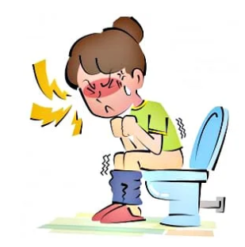
Akut İshalde Tedavi
Rehidrasyon tedavisi
Beslenme
Probiyotikler
Antidiyaretik ilaçlar
Antibiyoterapi
Önleme

Slide 35

Rehidrasyon tedavisi
Tedavinin ilk adımı rehidrasyon, tercihen de oral rehidrasyon
Erişkin bir hastanın alacağı sıvı miktarı ‘ishal geçene kadar istediğin kadar sıvı ve su iç’ şeklinde tarif ediliyor
ORS, tuzlu ayran ve çorba, ayrıca bol su önerilir
2002 yılında WHO, ORS:1/2 çay kaşığı tuz, 6 çay kaşığı şeker ve 1 litre su
Şiddetli hipovolemisi olan yetişkinlere başlangıçta IV sıvı takviyesi yapılmalı sevk
Notes:
1 litre kaynatılmış su içine, 2 çorba kaşığı toz şeker, 1 çay kaşığı tuz, 1 çay kaşığı karbonat eklenip karıştırılarak hazırlanır

Slide 36
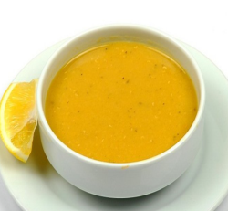
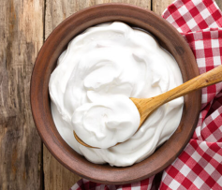
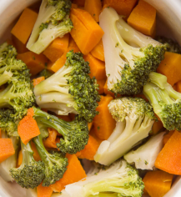
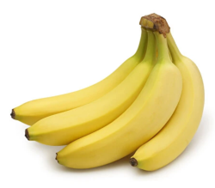
Beslenme
Erken yeniden beslenme, enfeksiyonların neden olduğu bağırsak geçirgenliğini azaltır, hastalık süresini kısaltır
Haşlanmış nişastalar ve tuzlu tahıllar (örneğin patates, erişte, pirinç, buğday ve yulaf) sulu ishali olan hastalarda
Yoğurt, kraker, muz, çorba ve haşlanmış sebzeler de tüketilebilir
Notes:
Yoğurt genellikle probiyotik kaynağı olarak tavsiye edilse de, yoğurtta bulunan canlı mikroorganizmaların tümü asidik ortamda hayatta kalamaz

Slide 37
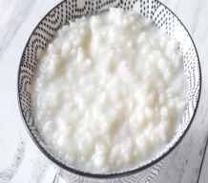
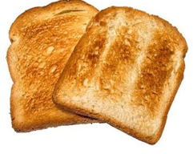




Beslenme
BRAT diyeti önerilir
  muz
  pirinç lapası
  elma püresi
  kızarmış ekmek
Süt içeren ürünlerden uzak durulması

Slide 38
Probiyotikler
Bacillus clausii (Enterogermina)
Bifidobacterium (Maflor)
Saccharomyces boulardii (Reflor, Dıyacure)
gibi etkenleri içeren probiyotikler tedavide kullanılabilir

Slide 39
Probiyotikler
2010 yılında yapılan yetişkinlerde ve çocuklarda 63 randomize kontrollü çalışmayı (birkaç farklı probiyotik preparat kullanarak) içeren bir meta-analizde, probiyotiklerin dört veya daha fazla gün süren genel diyare riskini %59 oranında azalttığını bulunmuş(1)
2018 yılında akut gastroenterit semptomları ile acil servise başvuran 3 ay - 4 yaş arasındaki 971 çocuk üzerinde yapılan randomize çift kör bir çalışmada, beş günlük bir L. rhamnosus kürü, plaseboya göre semptom şiddetini veya süresini önemli ölçüde değiştirmemiş(2)
Yine 2018 yılında 3 - 48 aylık 886 çocuk üzerinde benzer şekilde tasarlanmış bir çalışmada, beş gün boyunca verilen L. rhamnosus ve L. helveticus plaseboya kıyasla gastroenteritin klinik ilerlemesini, semptomların süresini veya sağlık hizmeti kullanımını değiştirmediği görülmüş(3)
1. Allen SJ, Martinez EG, Gregorio GV, Dans LF. Probiotics for treating acute infectious diarrhoea. Cochrane Database Syst Rev 2010; :CD003048.
2. Schnadower D, Tarr PI, Casper TC, et al. Lactobacillus rhamnosus GG versus Placebo for Acute Gastroenteritis in Children. N Engl J Med 2018; 379:2002.
3. Freedman SB, Williamson-Urquhart S, Farion KJ, et al. Multicenter Trial of a Combination Probiotic for Children with Gastroenteritis. N Engl J Med 2018; 379:2015.
Notes:
Akut ishal dışında İBS, İBH, yolcu ishali için de probiyotikler açısından pek çok çalışma yapılmış fakat bir sonuca varılamamıştır

Slide 40
Antidiyaretik Tedavi
Aşırı sıvı ve elektrolit kaybını önlemek için bulantı-kusmayı kontrol edici ilaçlar gerektiğinde kullanılabilir
  Ondansetron, metoklopramid, dimenhidrinat, domperidon
Antimotilite ajanı loperamid
  Yolcu ishali için antibiyotiklerle birlikte verildiğinde diyarenin süresini bir güne kadar azaltabilir ve 24 ve 48 saatte klinik iyileşme olasılığını artırabilir
Notes:
Ondansetron>>zofer, zofran metoklopramid>>metpamid dimehidrinat>>dramamin
domperidon>>motilium
Bir loperamid/simetikon kombinasyonu, tek başına her iki ilaca kıyasla akut spesifik olmayan diyare ve gazla ilgili şikayetlerde daha hızlı bir rahatlama göstermiş

Slide 41
Antibiyoterapi
Çoğu yetişkin için akut ishalde rutin antibiyotik kullanımı önerilmez!!
  akut ishal çoğunlukla kendi kendini sınırlar
  etken çoğunlukla virüsler
  şiddetli olmayan sulu ishal
Antibiyotiklerin gereksiz kullanımı:
  antibiyotik direnci (örn. Campylobacter )
  normal floranın zarar görmesine
  hastalığın uzamasına (örn. C. difficile ile süperenfeksiyon ),
  taşıyıcılık durumunun uzamasına
  neden olabilir

Slide 42
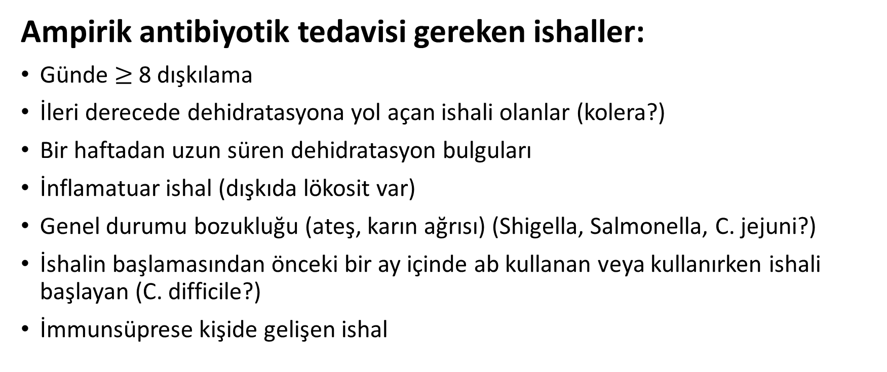
Antibiyoterapi
Ampirik antibiyotik tedavisi gereken ishaller:
Günde $≥$8 dışkılama
İleri derecede dehidratasyona yol açan ishali olanlar (kolera?)
Bir haftadan uzun süren dehidratasyon bulguları
İnflamatuar ishal (dışkıda lökosit var)
Genel durumu bozukluğu (ateş, karın ağrısı) (Shigella, Salmonella, C. jejuni?)
İshalin başlamasından önceki bir ay içinde ab kullanan veya kullanırken ishali başlayan (C. difficile?)
İmmunsüprese kişide gelişen ishal
Birinci Basamakta İshalli Hastaya Yaklaşım/Güncel Gastroenteroloji Dergisi Eylül 2015/A. Ömer ÖZÜTEMİZ

Slide 43
Antibiyoterapi
Ampirik tedavi
Siprofloksasin 500 mg 2x1, 5 gün
Ko-trimoksazol 2x1 ve/veya Eritromisin (250-500 mg, 2x1) birlikte verilebilir
Birinci Basamakta İshalli Hastaya Yaklaşım/Güncel Gastroenteroloji Dergisi Eylül 2015/A. Ömer ÖZÜTEMİZ

Slide 44
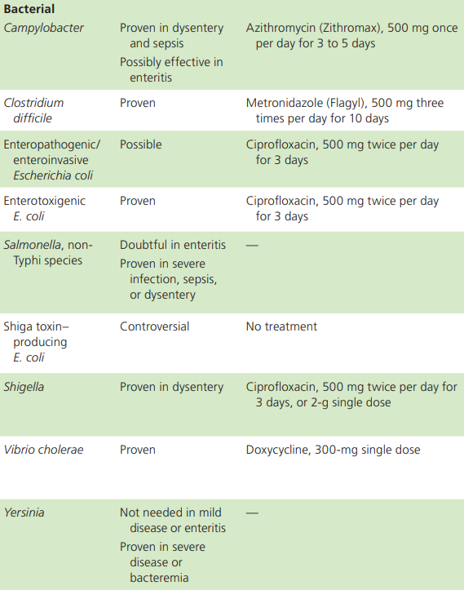
Antibiyoterapi
Wendy Barr, Andrew Smith, Acute Diarrhea in Adults: American Family Physician, 2014 Feb 1;89(3):180-189.

Slide 45
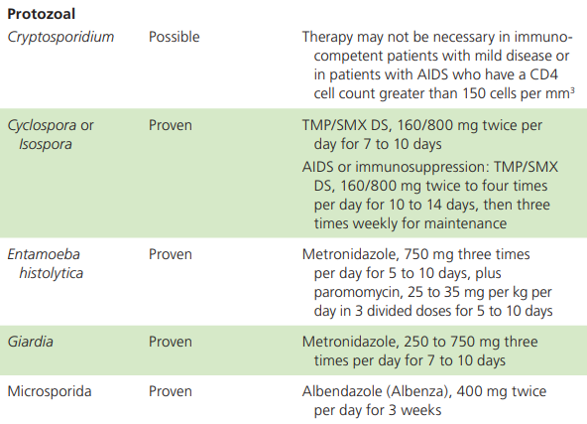
Antibiyoterapi
Wendy Barr, Andrew Smith, Acute Diarrhea in Adults: American Family Physician, 2014 Feb 1;89(3):180-189.
Notes:
Kolerada: tetrasiklin direnci yaygın olduğu için alternatif olarak azitromisin 1 gr tek doz kullanılabilir

Slide 46
Önleme
iyi hijyen
el yıkama
güvenli gıda hazırlama
temiz suya erişim
Notes:
Gelişmekte olan ülkelerde, akut ishalin nedenleri hala büyük ölçüde kontamine gıda ve su kaynaklarıyla ilgili
Gıda zehirlenmesi riskinizi azaltmak ve kendinizi ve sevdiklerinizi korumak için dört basit gıda güvenliği adımını izlemelisiniz ( temizle, ayır, pişir ve soğut) clean, seperate, cook, chill

Slide 47
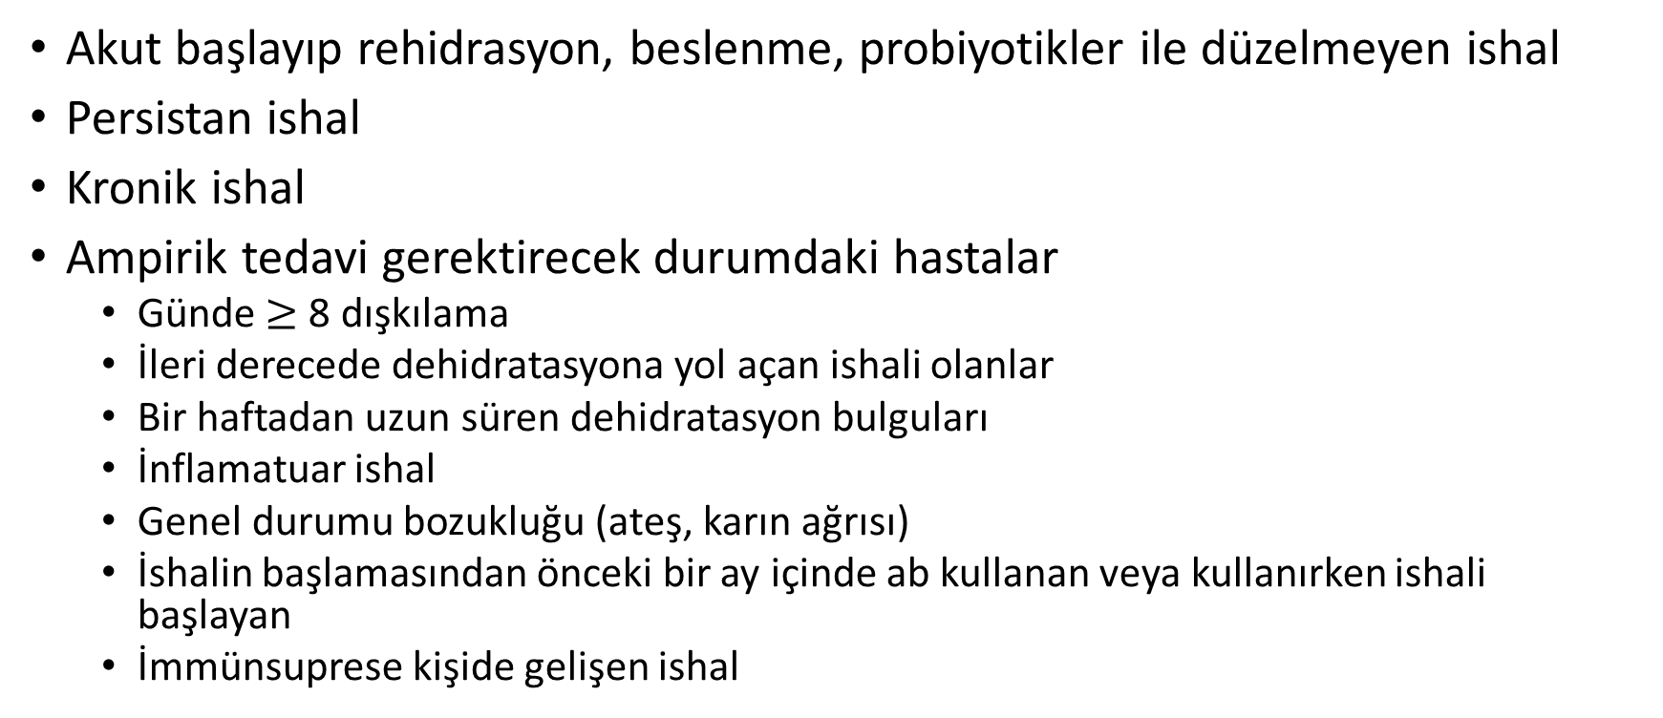
Sevk Kriterleri
Akut başlayıp rehidrasyon, beslenme, probiyotikler ile düzelmeyen ishal
Persistan ishal
Kronik ishal
Ampirik tedavi gerektirecek durumdaki hastalar
  Günde $≥$8 dışkılama
  İleri derecede dehidratasyona yol açan ishali olanlar
  Bir haftadan uzun süren dehidratasyon bulguları
  İnflamatuar ishal
  Genel durumu bozukluğu (ateş, karın ağrısı)
  İshalin başlamasından önceki bir ay içinde ab kullanan veya kullanırken ishali başlayan
  İmmünsuprese kişide gelişen ishal

Slide 48
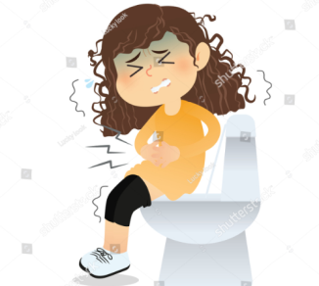
OLGU
23 yaş kadın hasta
4 gündür devam eden ishal şikayetiyle başvuruyor
Bilinen sistemik hastalığı, ilaç kullanımı yok
Hastaya nasıl yaklaşmalıyız?

Slide 49
OLGU
Anamnez derinleştirildiğinde:
Günde 4-5 kez defekasyonu olduğu, bulantının eşlik ettiği fakat kusma olmadığı öğreniliyor
Gaytası sulu, gaytada kan görmemiş
Ateşi hiç yükselmemiş
Öğrenci olan hasta sık sık ev dışında yemek yiyormuş
Çevresinde benzer şikayetleri olan kimse yokmuş

Slide 50
OLGU
Fizik muayenede:
Batında hafif hassasiyet var defans, rebound yok
Oskültasyonda bağırsak sesleri artmış
Ateş: 36,8 °C
Diğer sistemik muayeneleri doğal

Slide 51
OLGU
Tedavi- Öneriler
Rehidrasyon
Beslenme
Probiyotik?

Slide 52
Kaynaklar
Rakel Aile Hekimliği, 9. Baskı
Current Aile Hekimliği Tanı ve Tedavi, s:326-331
Kristina Burgers,Briana Linberg, Zachary J. Bevis, Chronic Diarrhea in Adults: Evaluation and Differential Diagnosis: American Family Physician, 2020 Apr 15;101(8):472-480.
Wendy Barr, Andrew Smith, Acute Diarrhea in Adults: American Family Physician, 2014 Feb 1;89(3):180-189.
Birinci Basamakta İshalli Hastaya Yaklaşım/Güncel Gastroenteroloji Dergisi Eylül 2015/A. Ömer ÖZÜTEMİZ
Klimik Uzlaşı Raporu: Gastrointestinal İnfeksiyonlar/Mayıs 2017
https://www.uptodate.com/contents/approach-to-the-adult-with-chronic-diarrhea-in-resource-abundant-settings/contributors
https://www.uptodate.com/contents/approach-to-the-adult-with-acute-diarrhea-in-resource-rich-settings/contributors /

Slide 53
TEŞEKKÜRLER…

